Slide 1
Prediksi TMA per Periode 10/15-Harian
Musim Kering Agustus–Desember 2026
Skala periode format RTOW · Fitur sifat musim · Rekap 3 kategori BON · Neraca air & outflow · Dashboard + PDF
Pusat Monitoring Bendungan
Subdit OP Bendungan dan Danau · Direktorat Bina OP · Ditjen SDA
Juli 2026

Slide 2
Ringkasan Eksekutif
PMB · Dit. Bina OP
Prediksi Agustus–Desember 2026 · 210 bendungan · skala periode
210
30
95
85
161
bendungan diprediksi
(115×15-harian, 95×10-harian)
Di atas BON A
(aman sepanjang Agu–Des)
Di antara BON A dan BON B
(perlu pengetatan)
Di bawah BON B
minimal 1 periode
di bawah elevasi
rencana RTOW
• Seluruh perhitungan & grafik kini pada SKALA PERIODE mengikuti format RTOW tiap bendungan: 15 Harian (label 01-01, 01-02, 02-01, …, 12-02) atau 10 Harian (01-01…01-03, …, 12-03) — sumbu-x grafik sama dengan format grafik RTOW standar.
• Model LSTM belajar dari SIFAT MUSIM (Basah/Normal/Kering per tahun air 2022-2023 s.d. 2025-2026) sehingga prediksi menyesuaikan karakter tahun berjalan dari pola tahun-tahun sebelumnya.
• Akurasi meningkat: MAE 1,07 m (uji Agu–Des 2025) dan 0,88 m (uji Mar–Jul 2026) dengan bias hampir nol — terbaik dari 5 metode.
• Rekapitulasi difokuskan 3 kategori: Di atas BON A · Di antara BON A–B · Di bawah BON B, plus surplus/defisit air per bulan.
• Dashboard dilengkapi kesimpulan otomatis seluruh data dan unduhan laporan PDF selain Excel & ZIP grafik JPG.

Slide 3
Apa yang Baru pada Pembaruan Ini
PMB · Dit. Bina OP
dibanding versi bulanan sebelumnya
Aspek
Sebelumnya (bulanan)
Sekarang (periode)
Resolusi waktu
12 nilai/tahun per bendungan
24 atau 36 periode/tahun sesuai format RTOW (fromat-rtow.csv)
Model LSTM
1 model global 12→5 bulan
2 model global per format: 24→10 dan 36→15 periode
Fitur
TMA, inflow, sin/cos bulan
+ SIFAT MUSIM tahun air (Kering/Normal/Basah, sifat_musim.csv)
Status BON
Normal/Waspada/Kritis
3 kategori eksplisit: Di atas BON A · Di antara BON A–B · Di bawah BON B
Grafik
sumbu-x bulan
sumbu-x label periode 01-01…12-03 (format grafik RTOW), interaktif
Keluaran
Excel + ZIP JPG
+ laporan PDF + kesimpulan otomatis + hasil analisis per bendungan
• Definisi periode — 15 Harian: tgl 1–15 & 16–akhir (2/bulan) · 10 Harian: tgl 1–10, 11–20, 21–akhir (3/bulan).
• Nilai BON A/B, RTOW, dan neraca air bersumber bulanan → berlaku untuk semua periode pada bulan tersebut.
• Agregasi lintas-bendungan menilai bulan dari periode terburuknya agar bendungan 10-harian & 15-harian sebanding.

Slide 4
Alur Pengerjaan (Pipeline End-to-End)
PMB · Dit. Bina OP
python run_pipeline.py — 6 tahap otomatis, skala periode
1. EKSTRAKSI
2. QC DATA
3. NERACA AIR
4. TRAINING
5. PREDIKSI
6. EVALUASI
SINBAD: TMA, inflow,
outflow (6 komponen),
storage curve —
kunci kolom id
Spike >3 m & di luar
kurva dibuang; gap ≤7 hr
interpolasi; agregasi
PERIODE 10/15-harian
V_in = ΔV + Qout·86400
→ inflow per periode
(juta m³)
2 model LSTM per format
+ fitur sifat musim;
normalisasi per bendungan
Periode Agu–Des 2026
+ status 3 kategori BON
+ sandingan RTOW
Backtest 2 periode uji ×
5 metode → MAE/RMSE/
bias/MAPE
• Hasil data: tma_periode.parquet & gabungan_periode.parquet — 53.045 baris periode, 210 bendungan (2 dikeluarkan QC: BD046, BD200).
• Sekuens latih: 19.895 (15-harian, 115 bendungan) + 24.605 (10-harian, 95 bendungan); val MAE 0,059 / 0,069 (skala normalisasi).
• Sifat musim horizon: Agu–Okt 2026 memakai tahun air 2025-2026; Nov–Des memakai tahun air terakhir yang diketahui.
• Setelah pipeline: streamlit run app.py.

Slide 5
Data & Sumber
PMB · Dit. Bina OP
Database SINBAD (rawdata)
Skala periode & label sumbu-x
15 Harian (2 periode/bulan):
01-01, 01-02, 02-01, 02-02, …, 12-01, 12-02
periode 1 = tgl 1–15 · periode 2 = tgl 16–akhir
10 Harian (3 periode/bulan):
01-01, 01-02, 01-03, 02-01, …, 12-03
periode 1 = 1–10 · 2 = 11–20 · 3 = 21–akhir
TMA periode = rata-rata harian hasil QC;
inflow periode = jumlah volume harian (juta m³).
Sifat musim (tahun air Nov–Okt) diskor:
Kering = -1 · Normal = 0 · Basah = +1
• TMA harian: 117.598 baris · inflow: 111.855 · outflow: 111.856 · storage curve: 66.838 titik.
• Kunci relasi = kolom id database (daftar_bendungan.csv) untuk penarikan semua tabel.
• Periode historis 2018 – Juli 2026; realisasi 2026 = Jan–Jul.
File referensi (data_bon/)
• data_bon_a_bon_b_rtow_ketersediaan_kebutuhan_air.xlsx — sheet bon a, bon b, rtow (mdpl, Jan–Des) + ketersediaan_air, kebutuhan_air (m³/bulan).
• fromat-rtow.csv — format periode per bendungan (114+2→116 ×15-harian, 96 ×10-harian).
• sifat_musim.csv — Basah/Normal/Kering per tahun air 2022-2023 … 2025-2026.

Slide 6
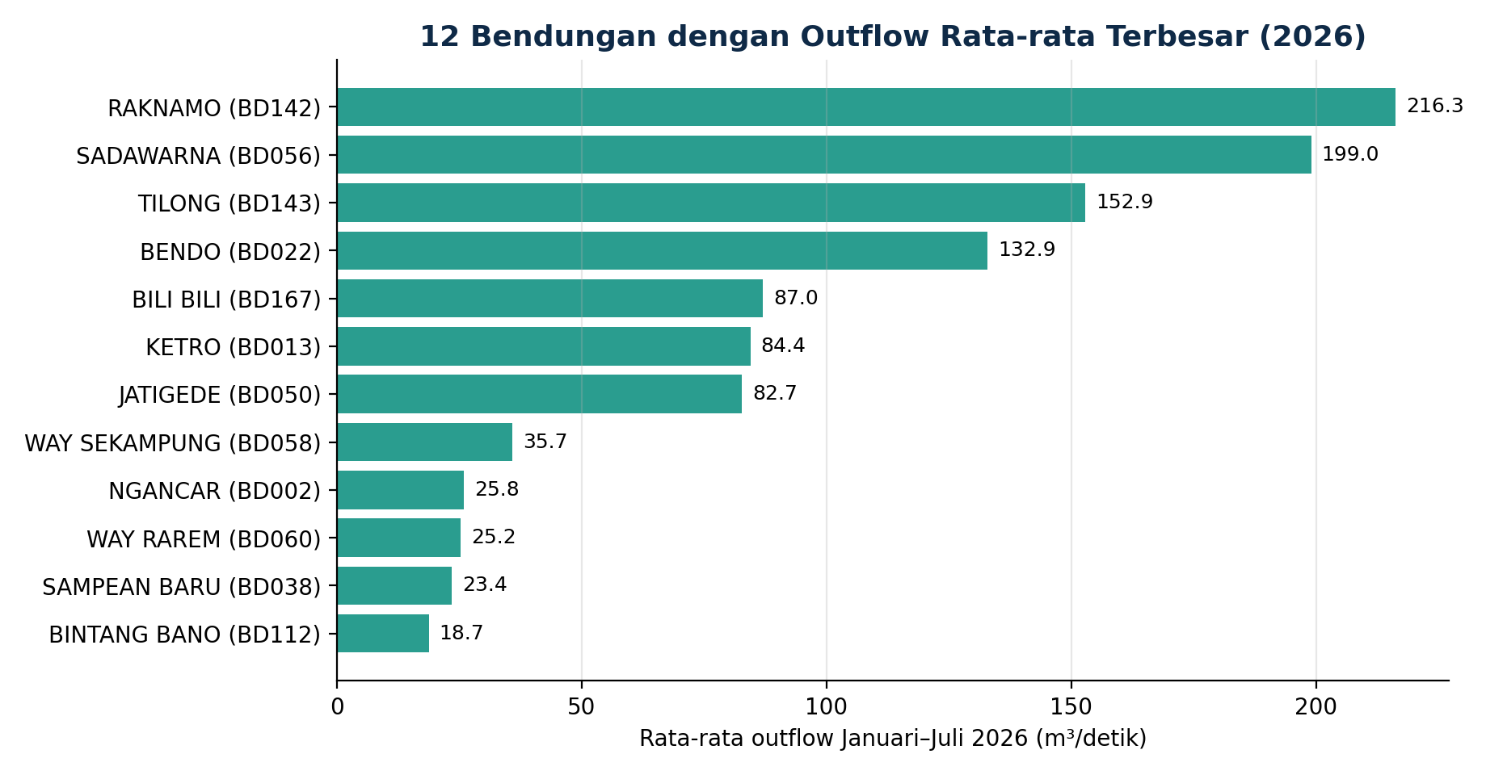
Data Outflow: Sumber, QC, dan Perannya
PMB · Dit. Bina OP
rawdata.sinbad_bendungan_outflow — 111.856 baris harian, 212 bendungan
• Outflow total = jumlah 6 komponen (m³/detik):
  – turbin · air baku · air industri · irigasi · limpas · pemeliharaan
• QC outflow: nilai negatif atau > 10.000 m³/s dianggap salah entri → diganti data sebelumnya (8 baris terdeteksi, terekstrem 3,2 juta m³/s).
• Profil data bersih: median 0,04 m³/s · p90 6,3 · p99 65,4 m³/s — mayoritas bendungan kecil, sebagian besar debit dari bendungan besar.
• Volume keluar nasional 2026: puncak Maret (5.772 juta m³) lalu menurun ke 1.275–1.789 juta m³ per bulan saat masuk musim kering.
Peran outflow dalam sistem
Outflow adalah kunci NERACA AIR pembentuk fitur inflow:
V_inflow(t) = V(t) − V(t−1) + Q_outflow(t)·86400
V dari storage curve (elevasi→volume). Tanpa QC outflow, satu hari salah entri menambah miliaran m³ ke inflow dan merusak normalisasi fitur model.

Slide 7
Model: LSTM Encoder–Decoder per Periode + Sifat Musim
PMB · Dit. Bina OP
Input
1 tahun periode
(24 / 36) × 5 fitur
Encoder
LSTM(64)+Dropout
RepeatVector
Decoder
LSTM(64)+Dropout
Dense(1) per step
Output
periode Agu–Des
(10 / 15)
• DUA model global (pooled) — satu per format periode:
  – 15 Harian: 115 bendungan · 19.895 sekuens · val MAE 0,059
  – 10 Harian: 95 bendungan · 24.605 sekuens · val MAE 0,069
• 5 fitur per timestep:
  – TMA ternormalisasi (min–max per bendungan)
  – volume inflow ternormalisasi
  – sin & cos posisi periode dalam tahun (musiman)
  – SKOR SIFAT MUSIM tahun air: Kering -1 / Normal 0 / Basah +1
• Adam lr 0,001 · MSE · EarlyStopping + ReduceLROnPlateau · split temporal 80/20.
Mengapa fitur sifat musim?
• Tahun Basah/Kering menggeser pola resesi TMA musim kering secara sistematis — tanpa fitur ini model hanya melihat pola rata-rata.
• Model belajar dari label tahun 2022-2023 s.d. 2025-2026 per bendungan, lalu prediksi 2026 memakai karakter tahun air 2025-2026 (Normal untuk 174 bendungan, Basah 36, Kering 2).
• Bukti manfaat: bias backtest turun ke hampir nol (+0,02 m) dan MAE membaik dibanding model tanpa fitur musim (1,07 vs 1,19 m).

Slide 8
Cara Menguji Akurasi: Backtest & 5 Metode
PMB · Dit. Bina OP
Backtest: model dimundurkan ke titik cutoff, memprediksi horizon Agu–Des hanya dari data SEBELUM cutoff, lalu dibandingkan dengan realisasi. 2 periode uji × 210 bendungan × 10/15 periode = 2.575 titik uji per metode per periode.
LSTM (produksi)
model produksi + fitur sifat musim
Periode uji
• Agu–Des 2025 — kalender sama dengan horizon 2026 (musim kering)
• Mar–Jul 2026 — periode terbaru berealisasi
Metrik
MAE (utama) · RMSE · Bias · MAPE terhadap rentang TMA bendungan
Catatan kejujuran: periode uji masih dalam rentang data pelatihan model produksi sehingga skor LSTM cenderung optimis; baseline tidak belajar apa pun sehingga tetap pembanding yang adil.
Persistensi
TMA periode terakhir dianggap konstan
Naif musiman
TMA periode kalender sama tahun lalu
Klimatologi
rata-rata TMA per label periode, seluruh histori
Tren linier
regresi 12 periode terakhir diekstrapolasi

Slide 9
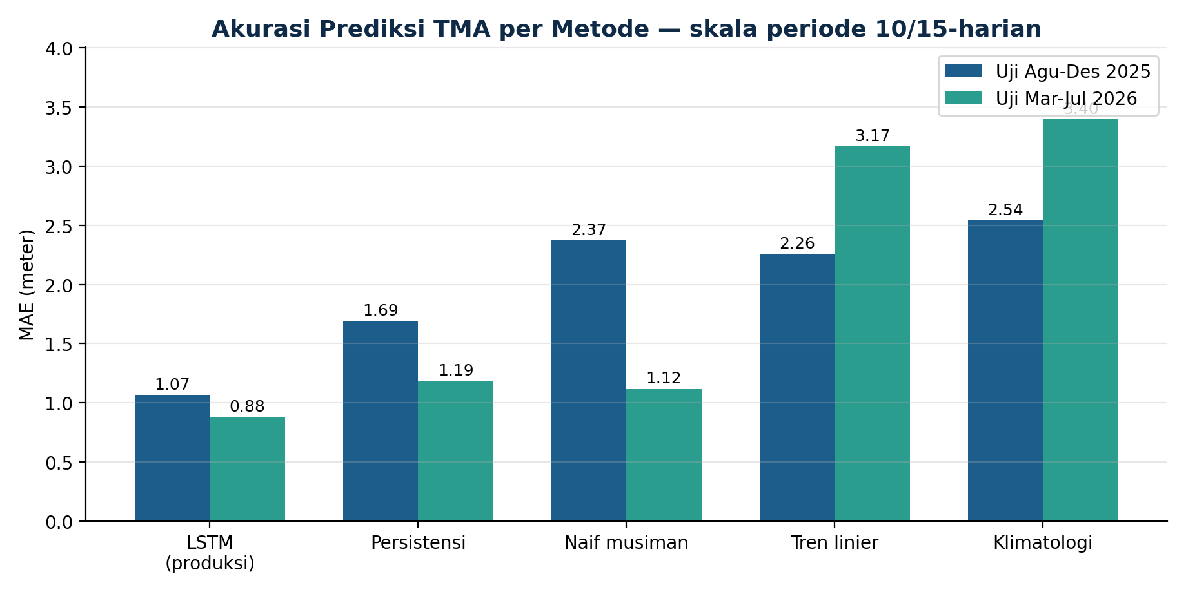
Hasil Akurasi: LSTM Terbaik di Kedua Periode Uji
PMB · Dit. Bina OP
LSTM (produksi)
MAE 1,07 m (uji Agu–Des 2025)
MAE 0,88 m (uji Mar–Jul 2026)
Bias +0,02 / +0,08 m (≈ nol)
RMSE 1,67 / 1,52 m
MAPE 17,1% / 14,7% dari rentang
• 37% lebih akurat dari baseline terbaik (Persistensi 1,69 m) di musim kering.
• Membaik dari model bulanan sebelumnya (MAE 1,19 → 1,07 m) berkat skala periode + fitur sifat musim.
• Rincian per bendungan: output/prediksi/evaluasi_metode.xlsx.

Slide 10
Dashboard Streamlit — Struktur & Filter
PMB · Dit. Bina OP
streamlit run app.py
🏜️ Siaga Kekeringan
KPI 3 kategori, donat & batang status per bulan/balai, kalender kritis, defisit air, prioritas berskor, akurasi 5 metode, KESIMPULAN otomatis + unduh PDF
Filter global
• Pulau / wilayah
• Balai (BBWS/BWS)
• Status terburuk (3 kategori)
Berlaku di semua menu termasuk isi Excel/ZIP/PDF yang diunduh — tiap balai bisa membuat laporan wilayahnya sendiri.
📈 Detail Bendungan
grafik interaktif per periode (realisasi, prediksi, BON A/B, RTOW, historis per tahun), HASIL ANALISIS (status + sifat musim + akurasi), neraca air, unduh JPG/Excel
🚨 Pemantauan Agustus 2026
nilai periode terburuk per bulan tinjauan, selisih ke BON A/B & RTOW, peringkat kerawanan
🗂️ Rekap & Di bawah BON B
rekapitulasi 3 kategori (tab per kategori) + rincian periode menembus BON B + per balai
🧩 Data Belum Cocok
masalah keterhubungan data antar sumber + tindak lanjut
⬇️ Unduh Laporan
Excel 10 lembar + ZIP grafik JPG + laporan PDF — semua bendungan / hanya di bawah BON B

Slide 11
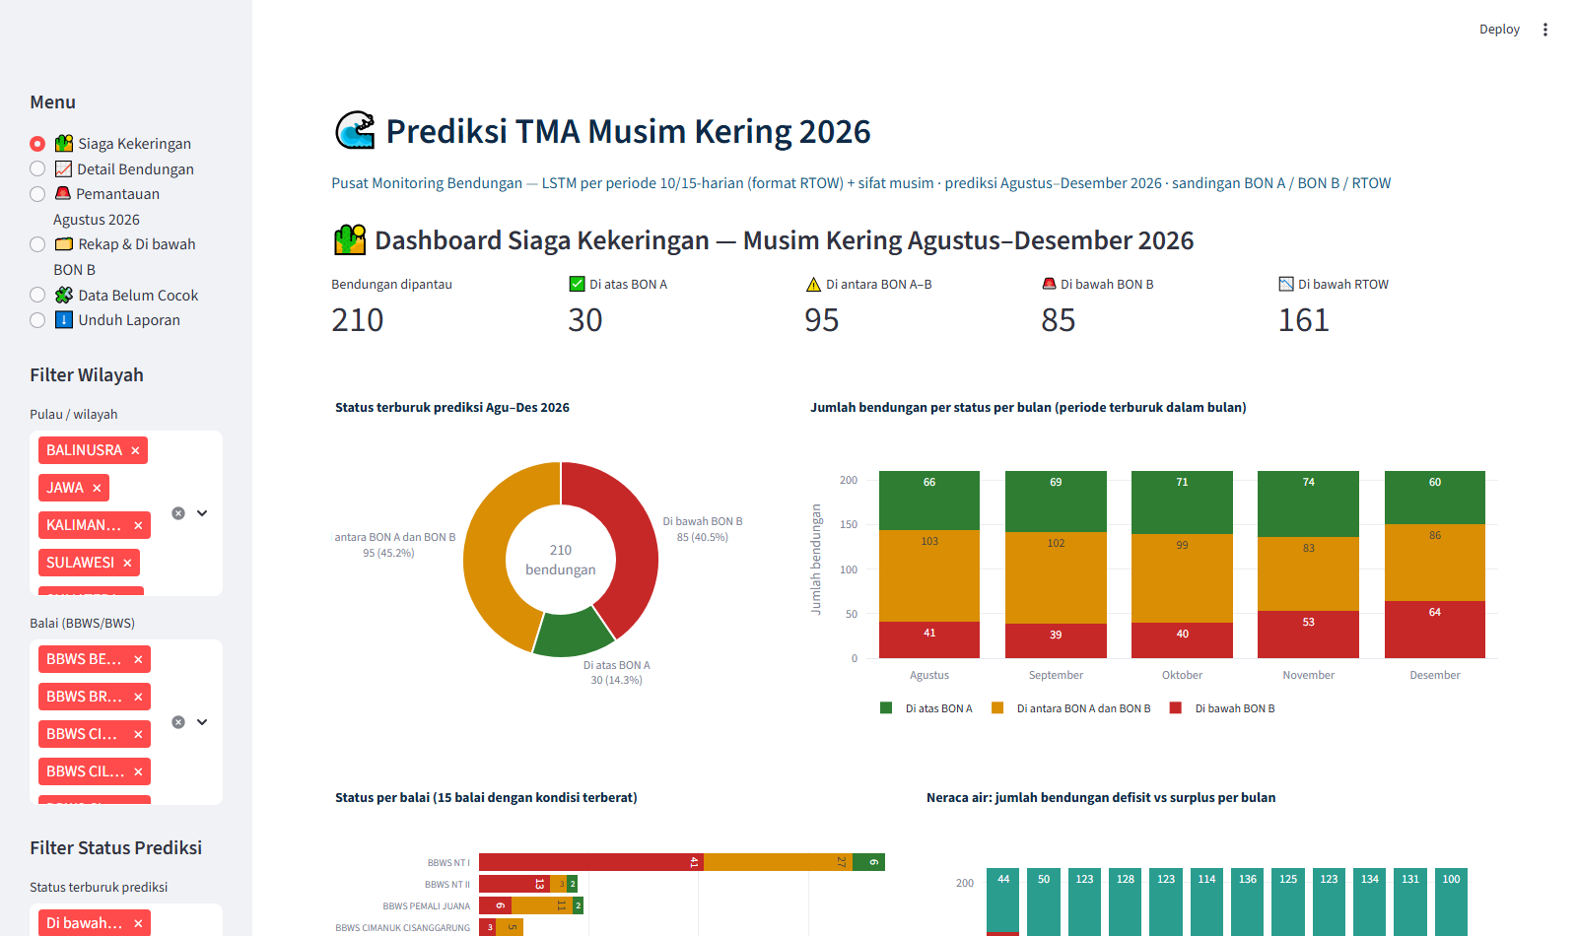
Siaga Kekeringan — Rekap 3 Kategori & Visual Keputusan
PMB · Dit. Bina OP
• KPI: 210 dipantau · 30 di atas BON A · 95 di antara · 85 di bawah BON B · 161 bawah RTOW
• Donat proporsi status + batang per bulan (dari periode terburuk) — kondisi terberat Desember (64 bendungan)
• Semua grafik interaktif (hover) dengan warna konsisten: merah=bawah B, amber=antara, hijau=atas A

Slide 12
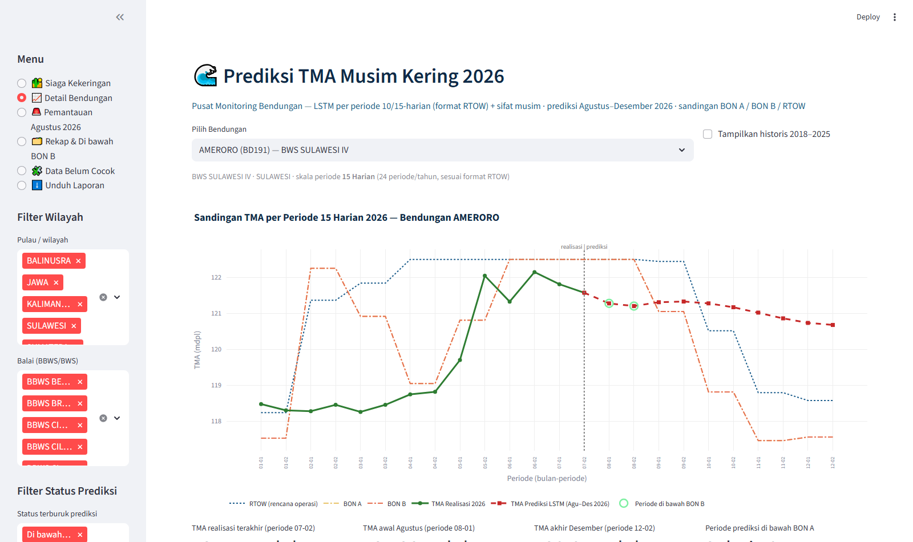
Detail Bendungan — Grafik Interaktif per Periode
PMB · Dit. Bina OP
• Sumbu-x label periode 01-01 … 12-02/12-03 sesuai format RTOW bendungan
• Hijau realisasi · merah prediksi · amber/coral BON A/B · biru titik RTOW · lingkaran = periode bawah BON B
• Opsional: historis per tahun 2018–2025 (garis abu) untuk konteks musiman
• Di bawahnya: Hasil Analisis, neraca air surplus/defisit, unduh JPG & Excel

Slide 13
Hasil Utama Prediksi Agustus–Desember 2026
PMB · Dit. Bina OP
• Rekapitulasi 3 kategori (status terburuk Agu–Des):
  – Di atas BON A: 30 bendungan (14%)
  – Di antara BON A dan BON B: 95 bendungan (45%)
  – Di bawah BON B: 85 bendungan (40%) — puncak Desember (64)
• Balai paling terdampak: BBWS NT I (41 bendungan di bawah BON B), disusul BBWS NT II & BBWS Pemali Juana.
• 161 bendungan di bawah elevasi rencana RTOW ≥1 periode — realisasi operasi lebih rendah dari rencana.
• Neraca air Agu–Des: 120 bendungan defisit, total 1.743,7 juta m³; terbesar LODAN (119 juta m³ pada Agustus).
• Kesimpulan & daftar prioritas otomatis tersedia di dashboard dan PDF.
Perlu verifikasi data (temuan QC)
• Beberapa bendungan menunjukkan selisih tak wajar terhadap BON B (mis. TEMPURAN −201 m, SEPIT −89 m) — indikasi nilai BON pada file referensi salah satuan/baris untuk id tsb.
• 2 bendungan seluruh TMA-nya ditolak QC (BD046, BD200) — di luar rentang storage curve.
• Daftar lengkap ada di menu 🧩 Data Belum Cocok.
Cara menjalankan
1) python run_pipeline.py (±15–20 menit)
2) streamlit run app.py

Slide 14
Kesimpulan & Tindak Lanjut
PMB · Dit. Bina OP
• Sistem kini bekerja pada resolusi operasional yang sama dengan RTOW (10/15-harian) — sandingan langsung per periode, bukan rata-rata bulanan.
• Fitur sifat musim membuat model menyesuaikan diri dengan karakter tahun berjalan; akurasi teruji MAE 0,88–1,07 m dengan bias ≈ 0.
• 40% bendungan diprediksi menembus BON B minimal satu periode — daftar prioritas berskor siap dipakai menetapkan tindakan per balai.
• Tindak lanjut disarankan:
  – verifikasi nilai BON/RTOW anomali pada file referensi (TEMPURAN, SEPIT, dll.)
  – lengkapi sifat musim tahun air 2026-2027 saat prakiraan BMKG terbit
  – perbaiki data BD046 & BD200 (ditolak QC)
  – jalankan ulang pipeline tiap awal bulan; evaluasi ulang akurasi dengan cutoff di luar data latih untuk skor konservatif
Pusat Monitoring Bendungan
Subdit OP Bendungan dan Danau
Dit. Bina OP · Ditjen SDA

